Slide 1
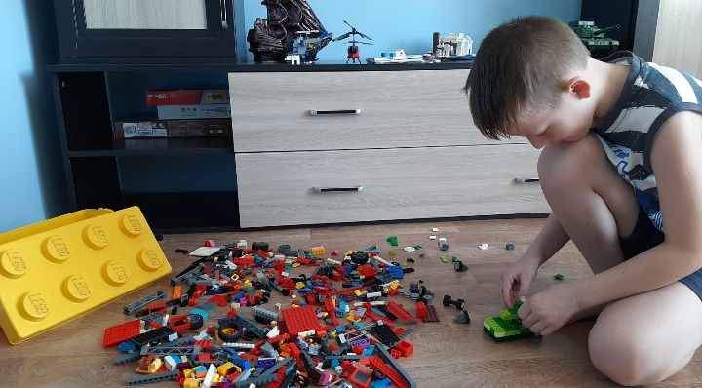



Внимание!!!
с 8 мая по 15 мая
конкурс видеороликов «Парад Победы»
1) сконструируй военную технику и сфотографируй
2) сделай видеоролик из фото
(не забудь указать свою фамилию, имя и класс)
3) пришли видеоролик организатору конкурса
i_maxmutov@bk.ru
https://vk.com/izatmakhmutov

